Slide 1
POSCO CHEMICAL
화재 모니터링 시스템
Story Board
2022.12

Slide 2

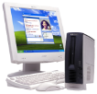


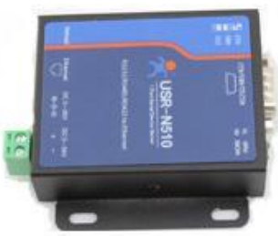





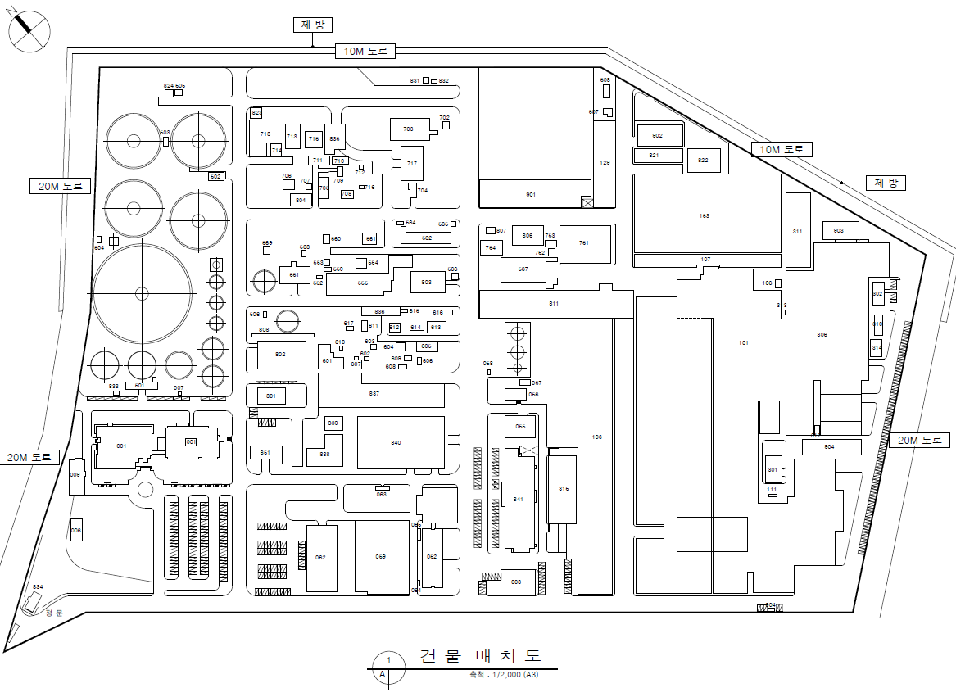
1. System Architecture
Logical System Architecture
…
POSCO 케미칼
[ 정온식 감지선형 감지기 ]
[ 수신반 ]
RS485
Ethernet
Web Server
[ 모니티링 & 관제 ]
[ 운전실 ]
…
[ 화재 감지기 ]
공장내 화재감지기
G/W Server
[ 데이터 수집 ]
DB Server
[ 데이터 저장 ]
방화구역 : 70개
모니터링
HMI PC 1EA
공장 #1
공장 #2
공장 #3
공장 #N
방호구역 #1
방호구역 #1
방호구역 #1
방호구역 #1
방호구역 #2
방호구역 #2
방호구역 #2
방호구역 #2
…
…
…
…
방호구역 #N
방호구역 #N
방호구역 #N
방호구역 #N

Slide 3
POSCO CHEMICAL 화재 모니터링 시스템
1
화재모니터링 통계 데이터 방호구역
5
1 | 화재 모니터링 메뉴
2 | 포스코 케미칼 공장 도면
3 | 방화구역 상태 - 방화구역별 영역 설정 및 상태 표시 : 파란색 - 정상 : 노란색 - 이상 (통신두절 / 데이터 미수집) : 붉은색 - 화재
4 | 툴립 - 해당 방호구역 마우스 롤오버 시 툴팁 : 파란색 - 정상 : 노란색 - 이상 (통신두절 / 데이터 미수집) : 붉은색 - 화재
5 | 수신반 정보수신 상태 - 10초 주기 데이터 수신 : 데이터 수신 정상 수신 : 데이터 수신 오류(미수신)
6 | 방호구역 화재발생 정보 : 정상 방호구역 개수 : 화재 발생 방호구역 개수
7 | 공장단위 화재 발생 정보 : 정상 공장(전기실) 개수 : 화재 발생 공장(전기실) 개수
8
9
10
정상
6
68
2
2
7
25
2
4
3

Slide 4
POSCO CHEMICAL 화재 모니터링 시스템
화재모니터링 통계 데이터 방호구역
1 | 화재 발생시 팝업 알림 - 화재감지 센서의 방화구역 알림 - 발생 화재 구역 표시 - 방화구역 / 화재발생 시간 표시 - 화재 대피 안내음 + 사이렌 출력 “화재가 발생하였으니, 비상구를 이용하여 신속히 대피 바랍니다.”
2 | 알림 팝업창 닫기 - 화재 감지 모니터링 화면
3
4
5
6
7
8
9
10
1
2
화재감지 방호구역 : 3
2
알람 해제
X
3구역 : OOOO 공장 2층
3구역 : OOOO 공장 2층
3구역 : OOOO 공장 2층
화재발생 시간 : 2022-11-01 17:00:00
화재발생 시간 : 2022-11-01 17:00:00
화재발생 시간 : 2022-11-01 17:00:00

Slide 5
POSCO CHEMICAL 화재 모니터링 시스템
1
화재모니터링 통계 데이터 방호구역
2
3
4
5
1 | 통계 데이터 메뉴
2 | 검색 데이터 설정 - 화재수신 데이터 조회 - 통신이상 데이터 조회
3 | 검색 시작일~ 종료일 설정 - Default : 현재일 / 현재 시간기준 - 최대 1개월
4 | 검색대상 설정 - 전체 - 공장별(공장별 방호구역 데이터 전달시)
5 | 데이터 검색
6 | 화재 검출 이력 데이터 검색
7
8
9
10
화재
통신이상
2022. 09. 01
PM 03 : 00
~
2022. 09. 01
PM 08 : 00
전체
검색
6
No | 화재발생 수신 일시 | 방호구역 | 공장명 | 방호구역 설명 | 비고
1 | 2022-10-31 AM 10:35:45 | 1 | No.5 전기실 | 2층 메인 전기실 | -

Slide 6
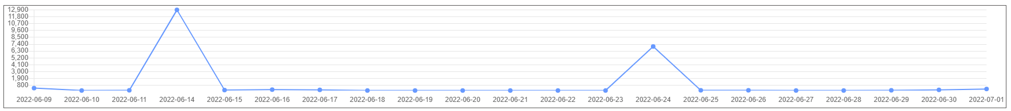
POSCO CHEMICAL 화재 모니터링 시스템
1
화재모니터링 통계 데이터 방호구역
2
3
4
5
1 | 통계 데이터 메뉴
2 | 검색 데이터 설정 - 화재수신 데이터 조회 - 통신이상 데이터 조회
3 | 검색 시작일~ 종료일 설정 - Default : 현재일 -7일 ~ 현재일
4 | 검색대상 설정 / Disable - 전체 - 공장별(공장별 방호구역 데이터 전달시)
5 | 데이터 검색
6 | 통신이상 count
7 | 통신이상 이력 데이터 검색 ~ 10시간 : 10분 간격 Data (Count) 11시간 ~ 72시간 : 1시간 간격 Data (Count) 73시간 ~ : 1일 간격 Data (Count) (POSCO 통계 기준)
8
9
10
화재
통신이상
2022. 09. 01
PM 03 : 00
~
2022. 09. 07
PM 08 : 00
전체
검색
6
통신이상 (70회)
7

Slide 7

POSCO CHEMICAL 화재 모니터링 시스템
1
화재모니터링 통계 데이터 방호구역
2
4
5
1 | 방호구역 데이터 검색
2 | 공장 선택
3 | 해당공장 방호구역 정보 리트스
4 | 데이터 검색 리스트 선택 - 15개 보기 / 30개 보기
5 | 엑셀파일 다운로드
6 | 방호구역 정보 상세 팝업
7 | 방호구역명
8 | 방호구역 설명
9 | 비고
10 | 방화구역 정보 수정
11 | 팝업창 닫기
공장선택
15개씩 보기
다운로드
3
No | 공장 | 방호구역 | 방호구역명 | 설명 | 비고
1 | OO 공장 | 1 | No.5 전기실 | 2층 메인 전기실 | -
6
6
방호구역
11
X
공장명 |  | 방호구역
방호구역명
설명
비고
OO 공장
1
7
No.5 전기실
8
2층 메인 전기실 화재감지센서
9
10
수정
11
취소

